Slide 1
Teclado Swipe
Nome: Leonardo Pellegrini Silva.
Matrícula: 78159.
Disciplina: Programação Orientada a Objetos II.
Ministrada por: Rolf Fredi Molz.
Universidade de Santa Cruz do Sul, 24 de Outubro de 2017.

Slide 2
1. Introdução
Esta apresentação tem como objetivo a demonstração e treinamento de uso da aplicação em Java do Teclado Swipe.
Todas as suas funcionalidades e características serão detalhadamente explicadas nas próximas lâminas.

Slide 3
1.1. Banco de Dados
Para o uso deste teclado Swipe, é necessário executar os Scripts SQL “create table.sql” e “dicionário_palavras.sql” para a criação do banco de dados.
A conexão a este banco de dados será usada pelo programa para controlar os dados sobre as palavras, portanto, a URL desta conexão deverá ser anotada e informada no menu inicial do programa..

Slide 4
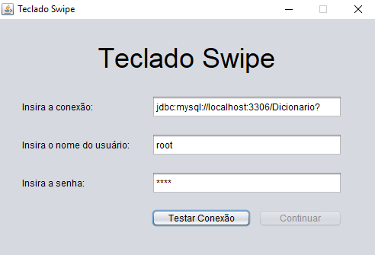
2. Menu de Conexão
URL de Conexão
Usuário
Senha
Teste de Conexão
Ir para o Teclado

Slide 5
2. Menu de Conexão
Para conectar-se ao banco de dados, é necessário que o usuário insira a URL de conexão, seu usuário e senha de acesso, e, em seguida, pressione o botão “Testar Conexão” para validar sua conexão.

Slide 6
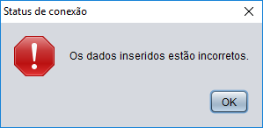
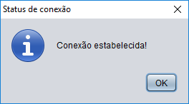
2.1. Status de Conexão
Caso o teste falhe, o usuário será informado que os dados estão incorretos, e então deverá corrigí-los e pressionar “Testar Conexão”.
Caso o teste suceda, o botão “Continuar” será liberado e o usuário poderá utilizer o Teclado Swipe.

Slide 7
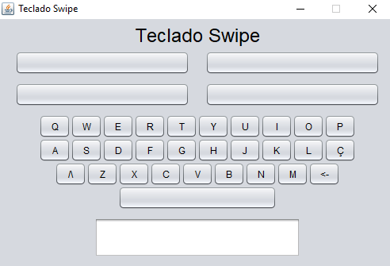
3. Interface Principal
Campos de Sugestão
Teclado com barra de espaço, botão delete e caps lock
Campo de Texto

Slide 8
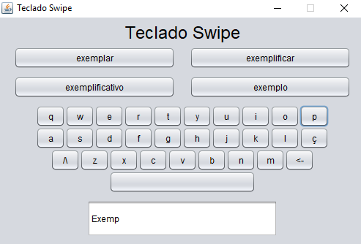
3.1. Campos de Sugestão
Os campos de sugestão são automaticamente preenchidos conforme a palavra é digitada utilizando tanto o Swipe quanto a inserção normal.
O algoritmo de pesquisa envolve 4 passos para encontrar palavras similares ou idênticas à digitada.

Slide 9
3.1.1. Algoritmo de Busca
O Algoritmo de busca é constituído de 4 etapas:
1. Procurar palavras que sejam iguais à palavra digitada.
2. Procurar palavras que possuem a mesma letra inicial & final, além de ser do mesmo comprimento da palavra digitada.
3. Procurar palavras que comecem com a mesma sequência de caracteres que a palavra digitada.
4. Procurar palavras utilizando o mesmo método da 2ª etapa, porém, o comprimento não é avaliado.

Slide 10
3.2. Teclado
O Teclado possui além de suas 27 letras, vogais acentuadas, uma Tecla Caps Lock, uma Tecla Delete e uma barra de espaço.
A barra de espaço serve tanto para inserir espaços, quanto para salvar qualquer palavra digitada pelo usuário.

Slide 11
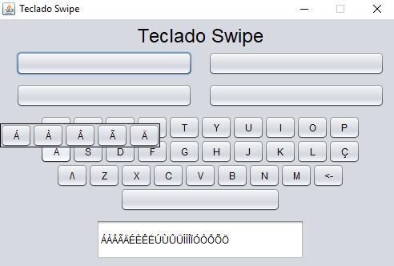
3.2.1. Vogais Acentuadas
Para abrir o sub-menu dos acentos, basta manter o mouse sobre alguma vogal.
Para selecionar a acentuação desejada, basta apertar o botão da vogal acentuada correspondente.
Esta opção não funciona no modo Swipe.

Slide 12
3.2.2. Barra de Espaço
O seu funcionamento segue duas regras básicas:
1. Se há alguma palavra escrita e não há espaços no final do campo de texto, salve esta palavra no banco de dados.
2. Se o campo de texto está vazio ou há algum espaço no final do campo de texto, adicione um espaço.

Slide 13
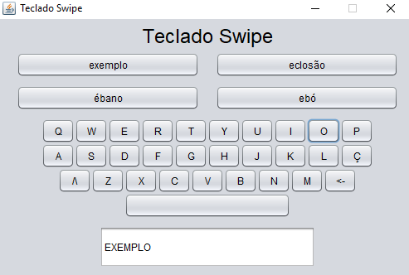
3.2.3. Swipe
Segurando e arrastando o mouse pelas teclas, é possível digitar usando o Swipe.
O mesmo é controlado por métodos temporizados.
E
X
E
M
P
L
O

Slide 14
3.2.4. Swipe Controls
O Swipe é controlado por meio das ações do mouse, mais especificamente, pelos eventos MouseDragged, MouseEntered e MouseReleased.
Quando uma palavra foi digitada normalmente e não foi adicionada ao banco de dados, ou apenas metade dela foi digitada e o Swipe seja iniciado, a palavra será corrigida automaticamente para a primeira opção dos campos de sugestão.

Slide 15
3.2.4. Swipe Controls
Quando o mouse é pressionado e arrastado em qualquer letra do teclado (MouseDragged), o algoritmo do Swipe entra em ação, inserindo a primeira letra no campo de texto.
Consecutivamente, sempre que o mouse entrar no botão de outra letra (MouseEntered), um timer será ativado, caso o mouse não saia da área deste botão até que o timer seja executado, a letra do mesmo será inserida no campo de texto.
O evento MouseReleased é utilizado para informar ao programa que uma inserção no modo Swipe foi finalizada.

Slide 16
4. Especificações Técnicas
Foram utilizadas para a criação e implementação deste projeto as seguintes classes com suas respectivas funções:
Keyboard: Classe principal, contendo as instâncias dos objetos das outras classes e a inicialização do JFrame.
ActionController: Classe que estende ActionListener, MouseListener e MouseMotionListener, controlando todos os eventos relacionados aos componentes do projeto, bem como os Timers utilizados para a digitação..
LayeredPane: Classe que irá determinar a prioridade de exibição dos JPanels utilizados.
Panel: Classe contendo o JPanel do teclado.
ExtendedKeys: Classe contendo uma blueprint para a exibição de vogais acentuadas.
DataConnect: Classe contendo o JPanel da conexão ao banco de dados.
DB: Classe que controla todas as operações relacionadas ao banco de dados.

